Slide 1
وسائل الإعلام وأهميتها في حياتنا
اعداد الطالب : سيف ماجد الضرغام
الصف : السادس
بأشراف المعلمة : اسماء المجالي

Slide 2


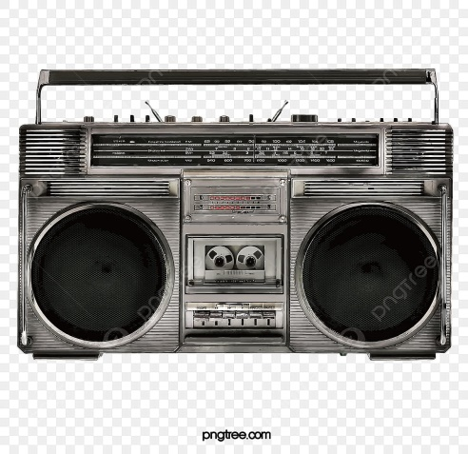
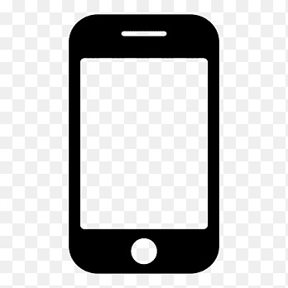
ما هي وسائل الإعلام؟
وسائل الإعلام هي الطرق التي نستخدمها لنقل الأخبار والمعلومات للآخرين.
تشمل: الصحف، التلفزيون، الراديو، الإنترنت ووسائل التواصل الاجتماعي.

Slide 3
أنواع وسائل الإعلام
الصحف والمجلات: تقدم الأخبار والمقالات المفيدة.
التلفزيون والراديو: لنقل الأخبار والبرامج التعليمية والترفيهية.
الإنترنت ووسائل التواصل الاجتماعي: لمشاركة الأخبار والفيديوهات والصور بسرعة.

Slide 4
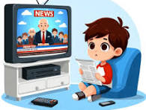
أهمية وسائل الإعلام
تبقينا على اطلاع دائم بما يحدث حولنا.
تساعد في التعلم وزيادة المعرفة.
تعزز التواصل بين الناس.
تسهم في نشر القيم والأفكار الإيجابية.

Slide 5

استخدام وسائل الإعلام بشكل صحيح
التأكد من صحة الأخبار قبل تصديقها أو نشرها.
تجنب نشر معلومات مضللة أو خاطئة.
استخدام الإنترنت ووسائل التواصل بطريقة مسؤولة.

Slide 6
الخاتمة
وسائل الإعلام جزء مهم في حياتنا اليومية.
علينا أن نستخدمها بذكاء ومسؤولية للحصول على الفائدة.
شكرًا لكم على الاستماع!

